Slide 1
Конвейерные процессоры - от трех стадий до алгоритма Томасуло и предсказателей переходов.

Slide 2
Благодарность
Занятие проводится на основе лекционных материалов Михаила Попова из курса АПС НИУ МИЭТ и материалов книги Цифровая схемотехника и архитектура компьютера Дэвид М. Харрис и Сара Л. Харрис

Slide 3
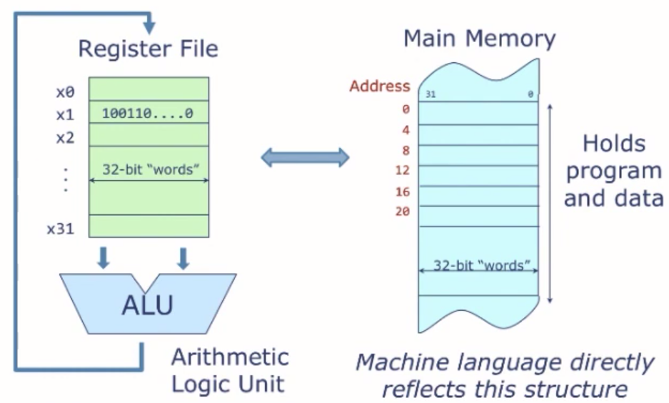
Особенности архитектуры RISC-V
Регистровый файл
32 регистра общего назначения
Каждый регистр 32 бита
x0 = 0
Память
Каждая ячейка памяти имеет ширину 32 бита (1 слово)
Память имеет побайтовую адресацию
Адреса соседних слов отличаются на 4
Адрес 32 бита
Может быть адресовано 2^32 байт или 2^30 слов

Slide 4
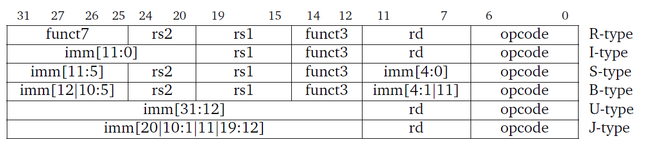
Кодирование инструкций RISC-V

Slide 5
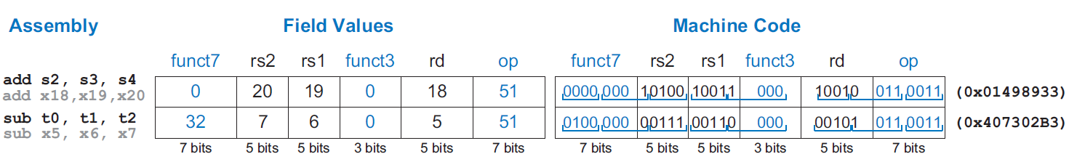
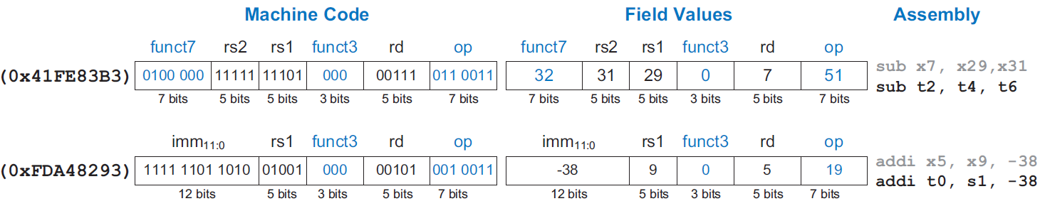
Кодирование инструкций RISC-V

Slide 6
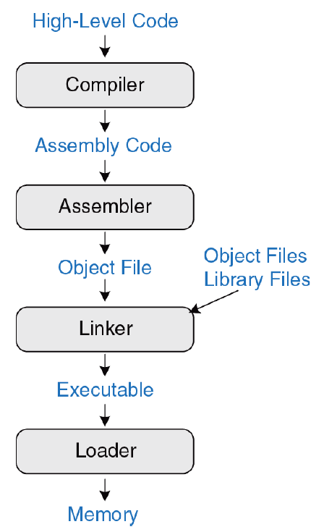
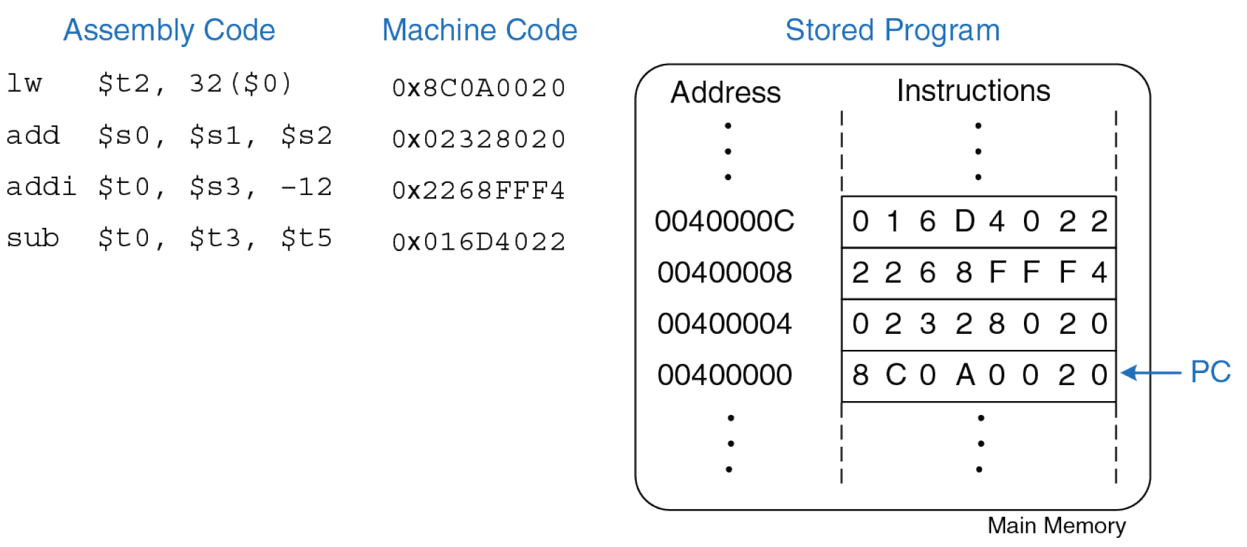
Представление программы в памяти

Slide 7
Микроархитектуры
Однотактная
выполняет одну инструкцию за один такт
Многотактная
выполняет одну инструкцию за несколько более коротких тактов
Конвейерная
результат применения принципа конвейерной обработки к однотактной микроархитектуре

Slide 8
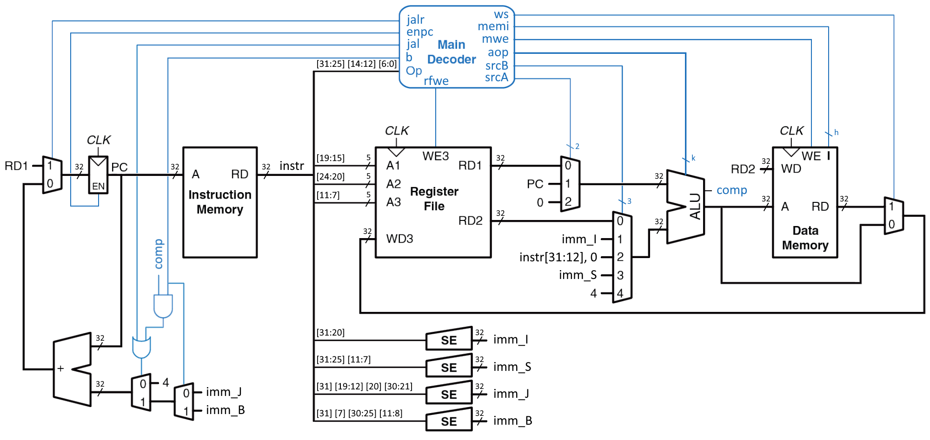
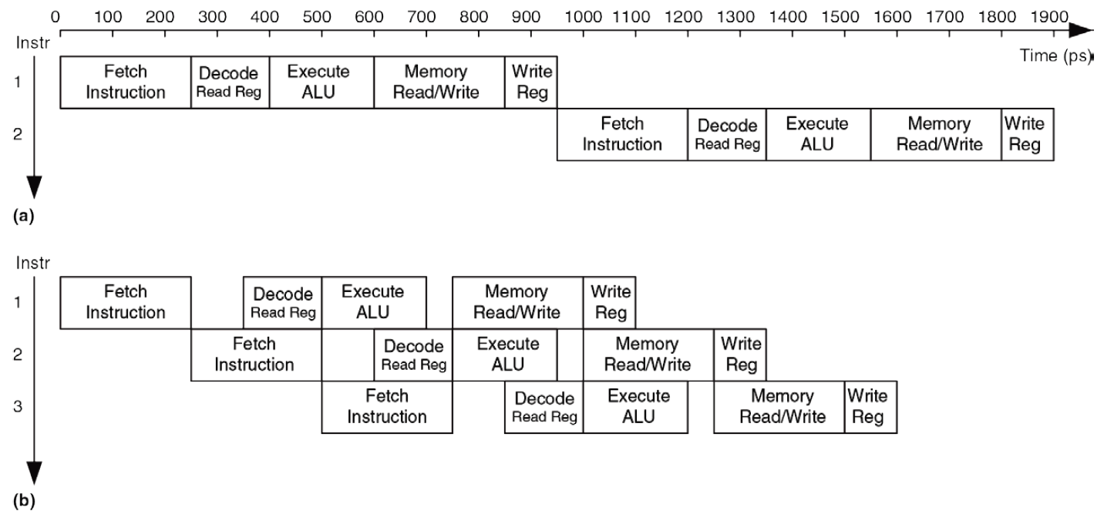

Slide 9
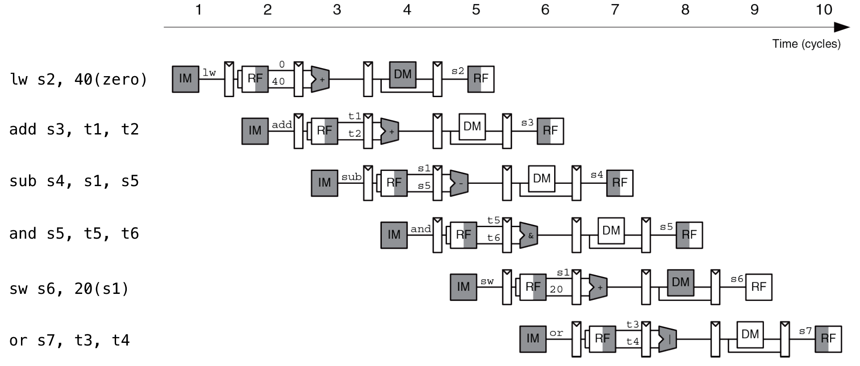
Конвейер команд

Slide 10
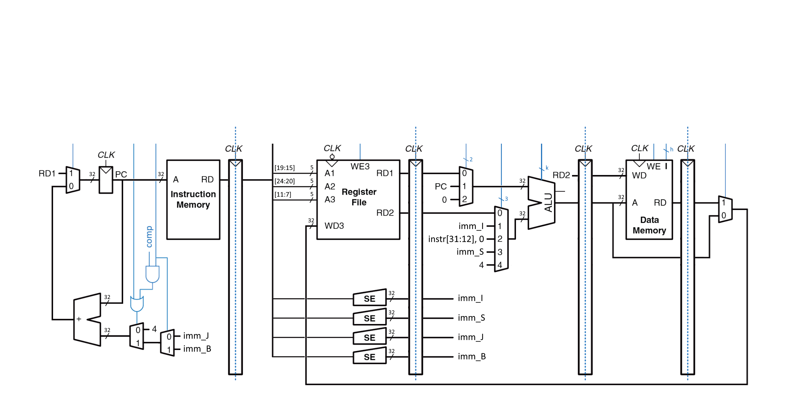
Конвейерный тракт данных
Fetch
Decode
Execute
Memory
Writeback

Slide 11
Пример
li a0, 1
li a0, 1
li a1, 2
addi s1, s2, -8
add t1, t2, t3
sw a1, 4(sp)
jal ra, sum
lw a1, 4(sp)
jal ra, sum
lw ra, 0(sp)
addi sp, sp, 8
pc →
Fetch
Decode
Execute
Memory
Writeback

Slide 12
Пример
li a1, 2
li a0, 1
li a0, 1
li a1, 2
addi s1, s2, -8
add t1, t2, t3
sw a1, 4(sp)
jal ra, sum
lw a1, 4(sp)
jal ra, sum
lw ra, 0(sp)
addi sp, sp, 8
pc →
Fetch
Decode
Execute
Memory
Writeback

Slide 13
Пример
addi s1, s2, -8
li a1, 2
li a0, 1
li a0, 1
li a1, 2
addi s1, s2, -8
add t1, t2, t3
sw a1, 4(sp)
jal ra, sum
lw a1, 4(sp)
jal ra, sum
lw ra, 0(sp)
addi sp, sp, 8
pc →
Fetch
Decode
Execute
Memory
Writeback

Slide 14
Пример
add t1, t2, t3
addi s1, s2, -8
li a1, 2
li a0, 1
li a0, 1
li a1, 2
addi s1, s2, -8
add t1, t2, t3
sw a1, 4(sp)
jal ra, sum
lw a1, 4(sp)
jal ra, sum
lw ra, 0(sp)
addi sp, sp, 8
pc →
Fetch
Decode
Execute
Memory
Writeback

Slide 15
Пример
sw a1, 4(sp)
add t1, t2, t3
addi s1, s2, -8
li a1, 2
li a0, 1
li a0, 1
li a1, 2
addi s1, s2, -8
add t1, t2, t3
sw a1, 4(sp)
jal ra, sum
lw a1, 4(sp)
jal ra, sum
lw ra, 0(sp)
addi sp, sp, 8
pc →
Fetch
Decode
Execute
Memory
Writeback

Slide 16
Конвейерный тракт данных (-)

Slide 17
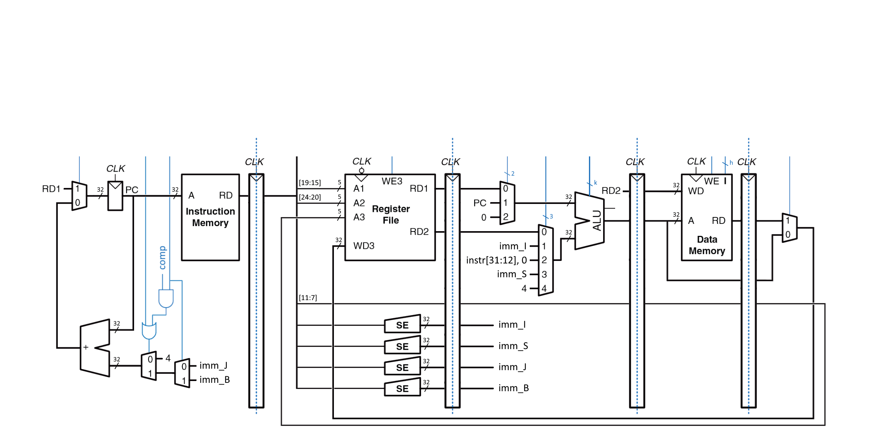
Конвейерный тракт данных (+)

Slide 18
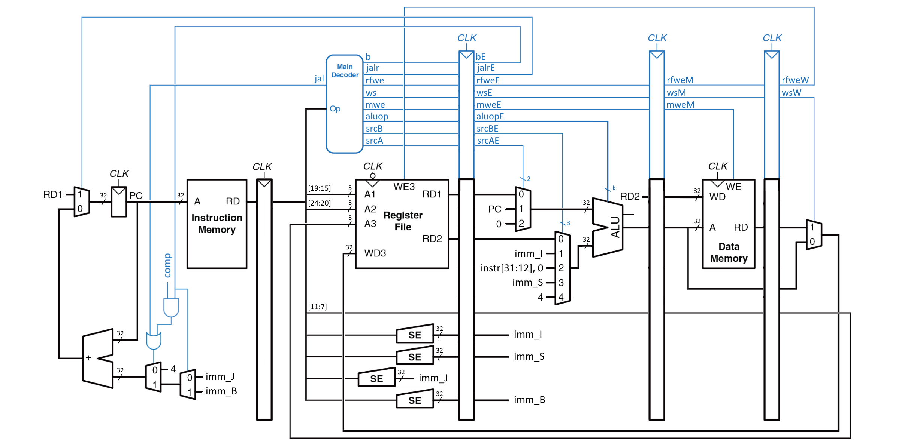

Slide 19
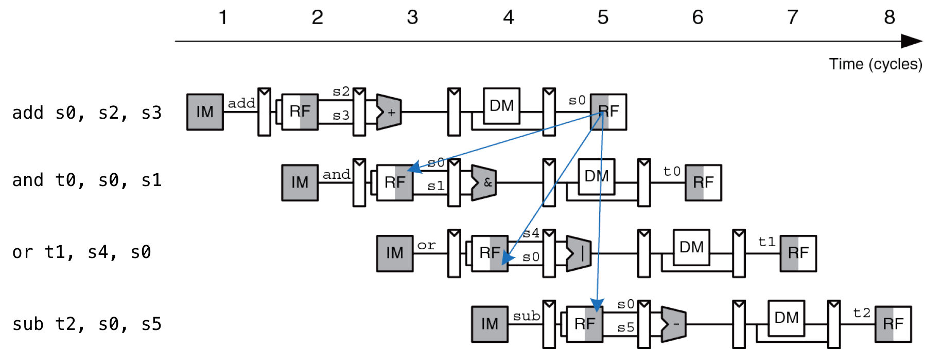
Конфликт по данным

Slide 20
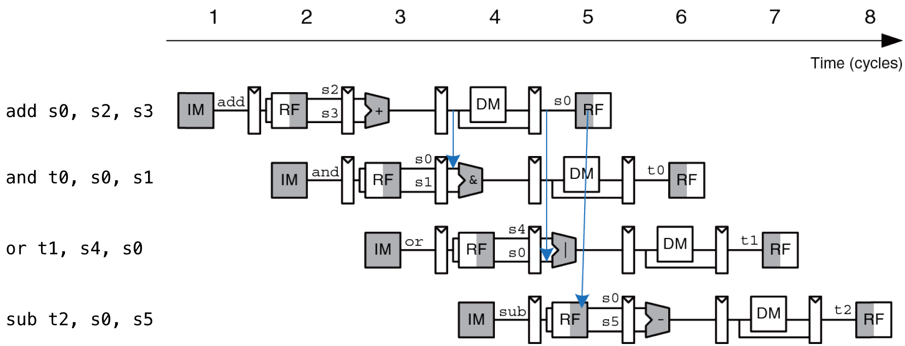
Конфликт по данным

Slide 22
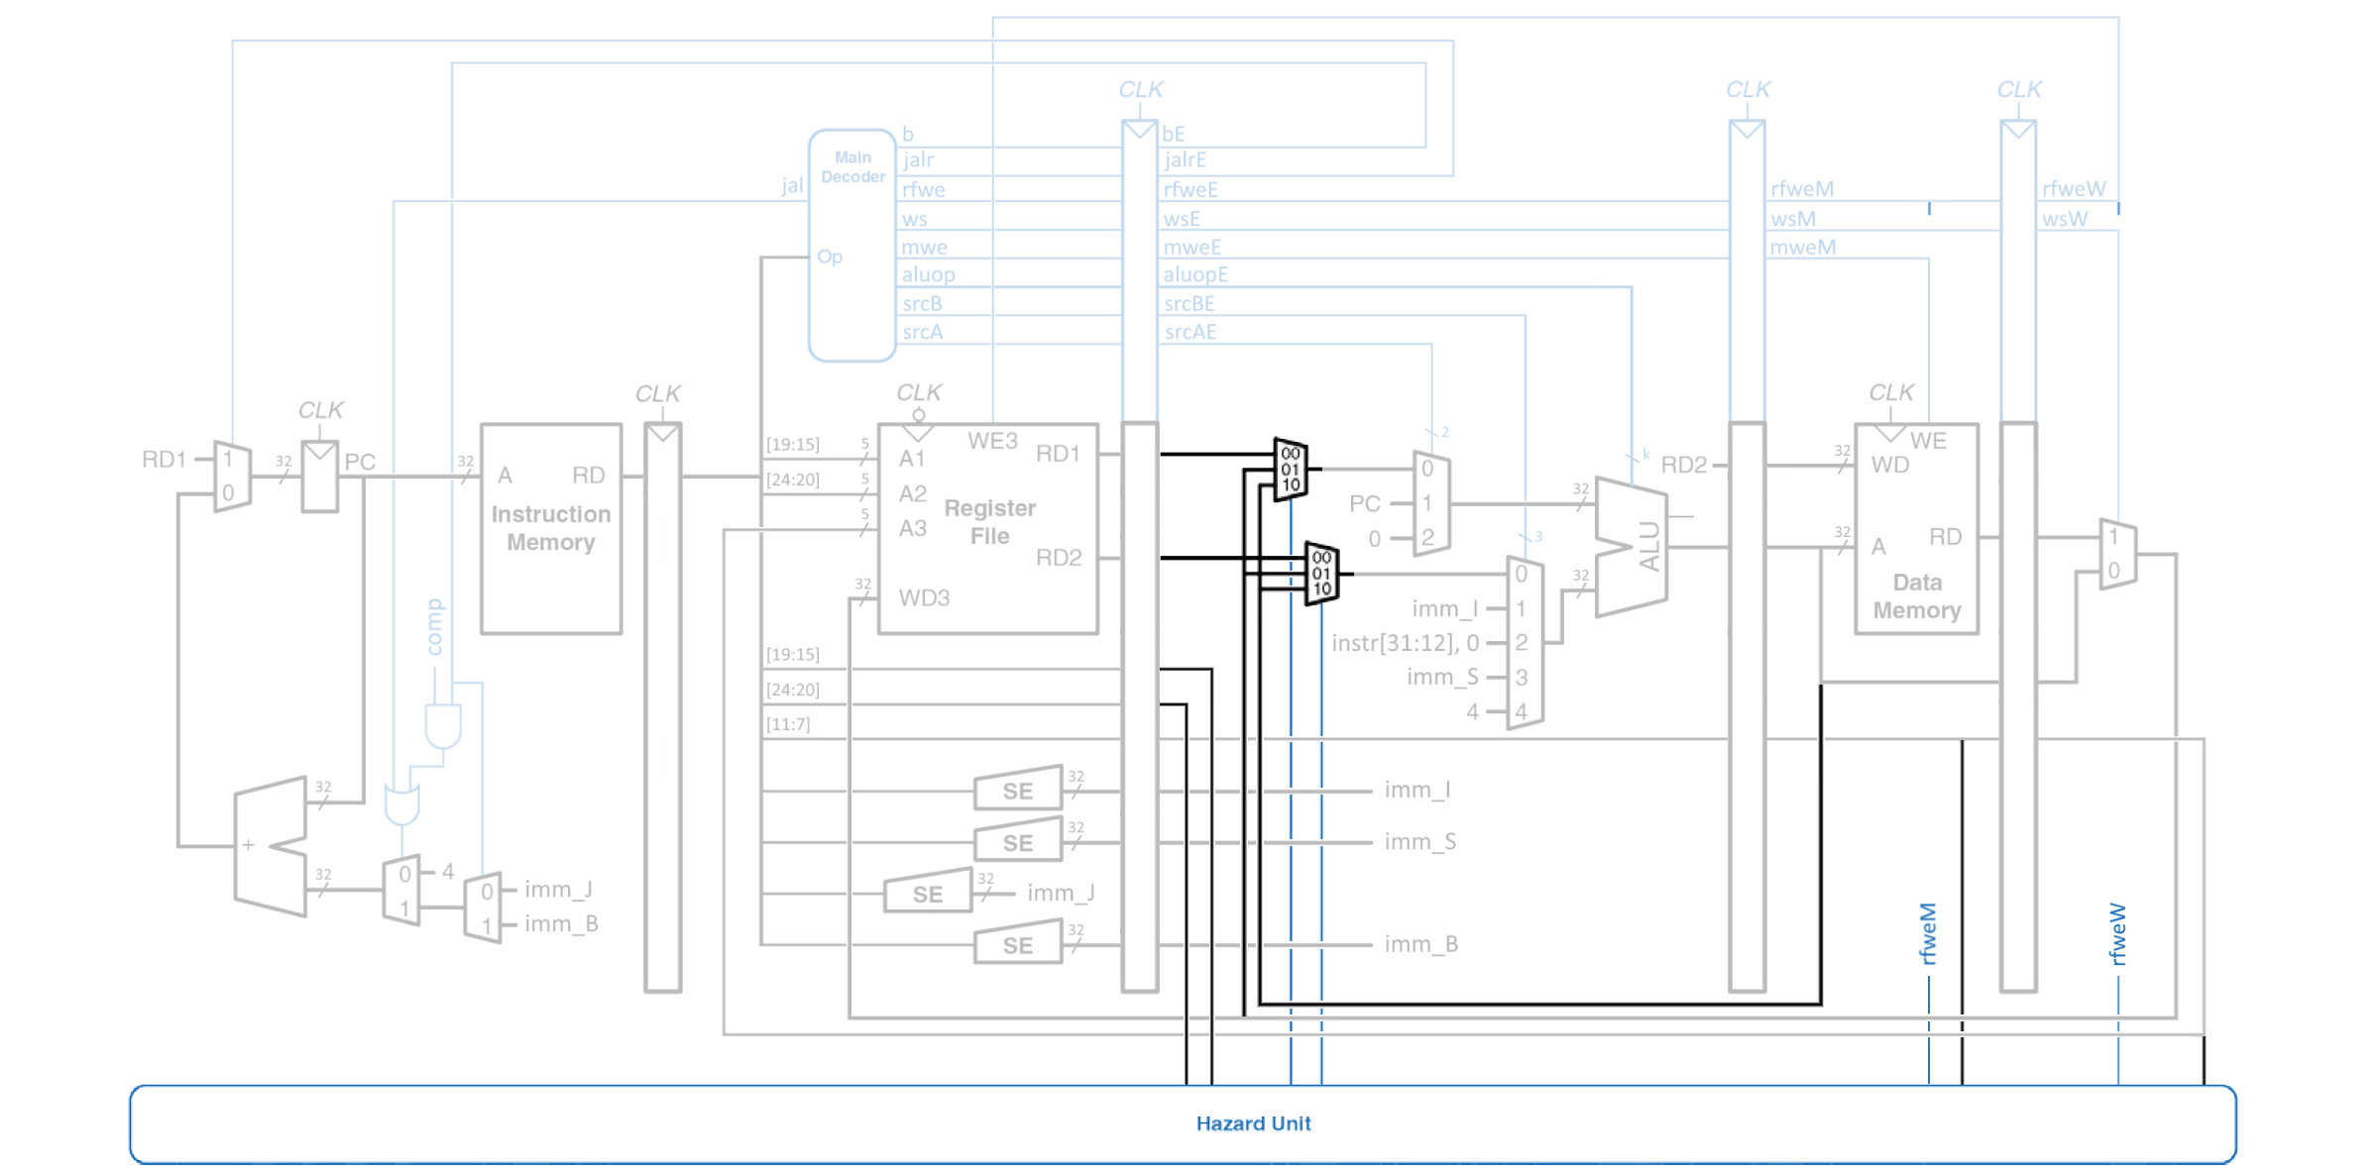

Slide 26
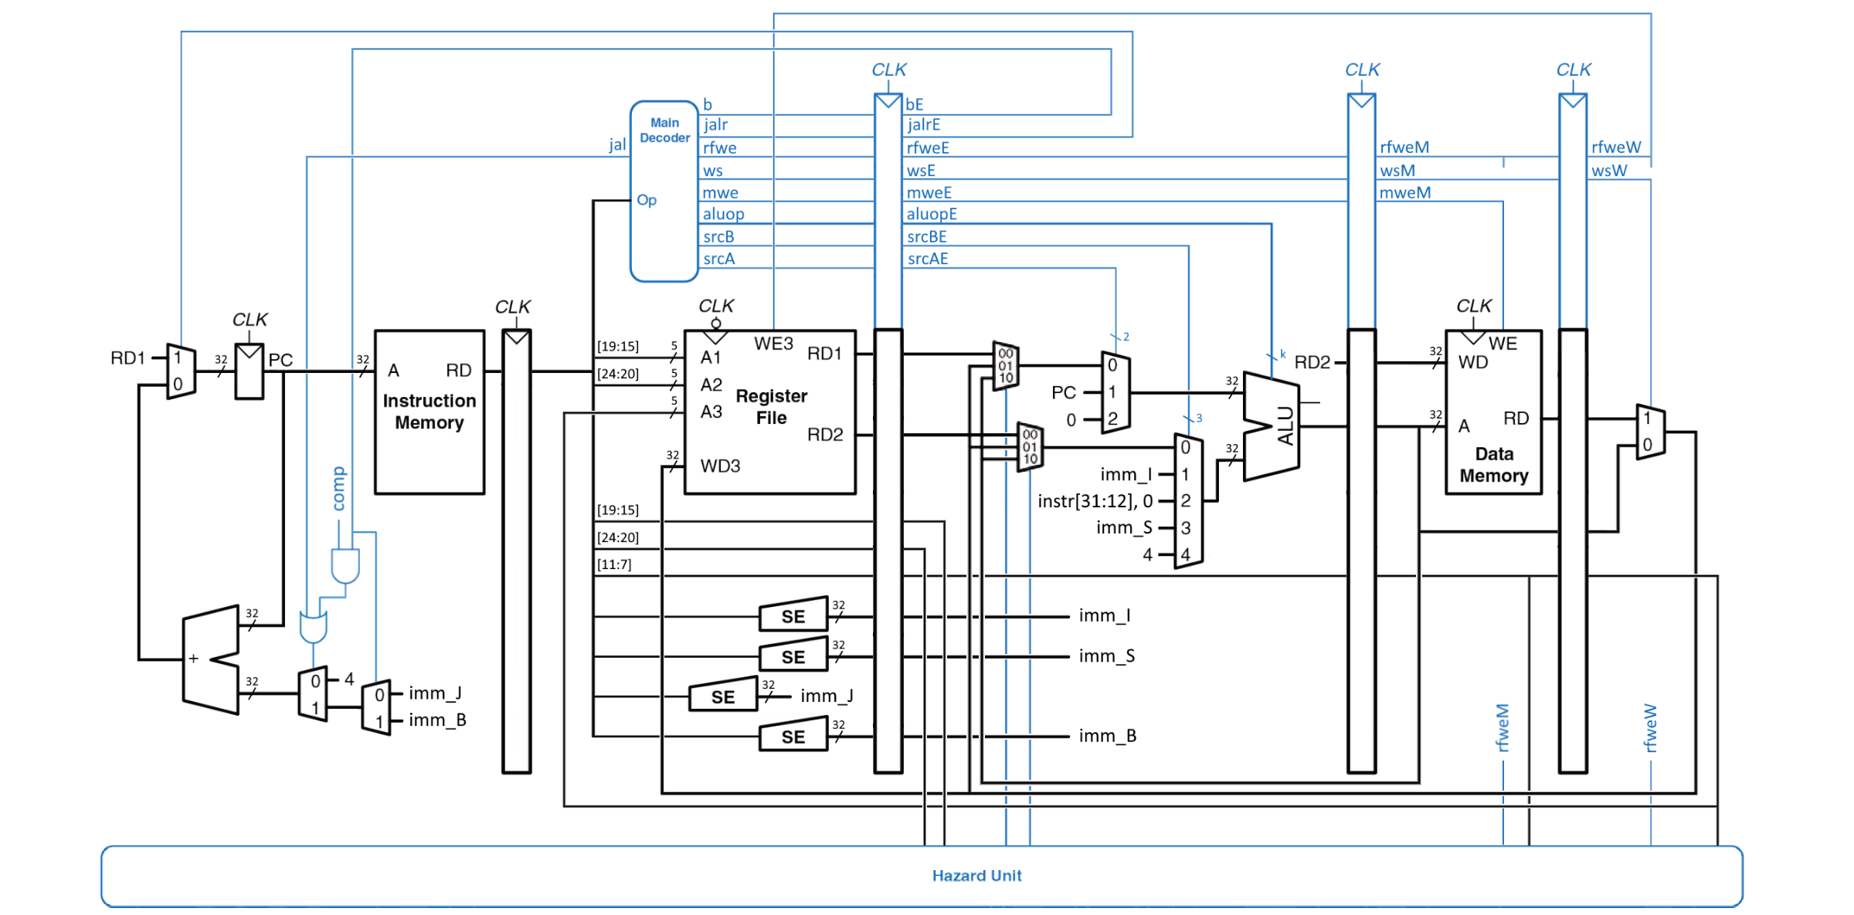

Slide 27
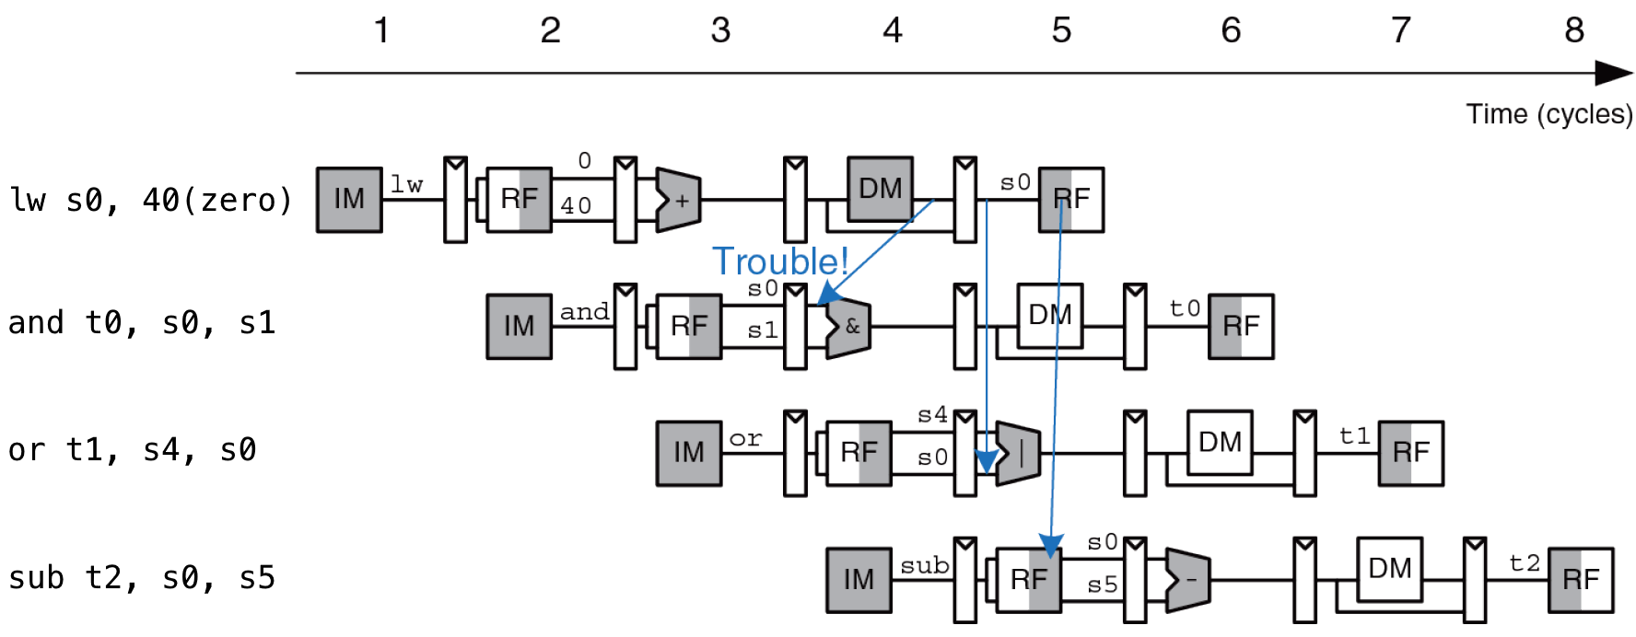
Конфликт по данным

Slide 28
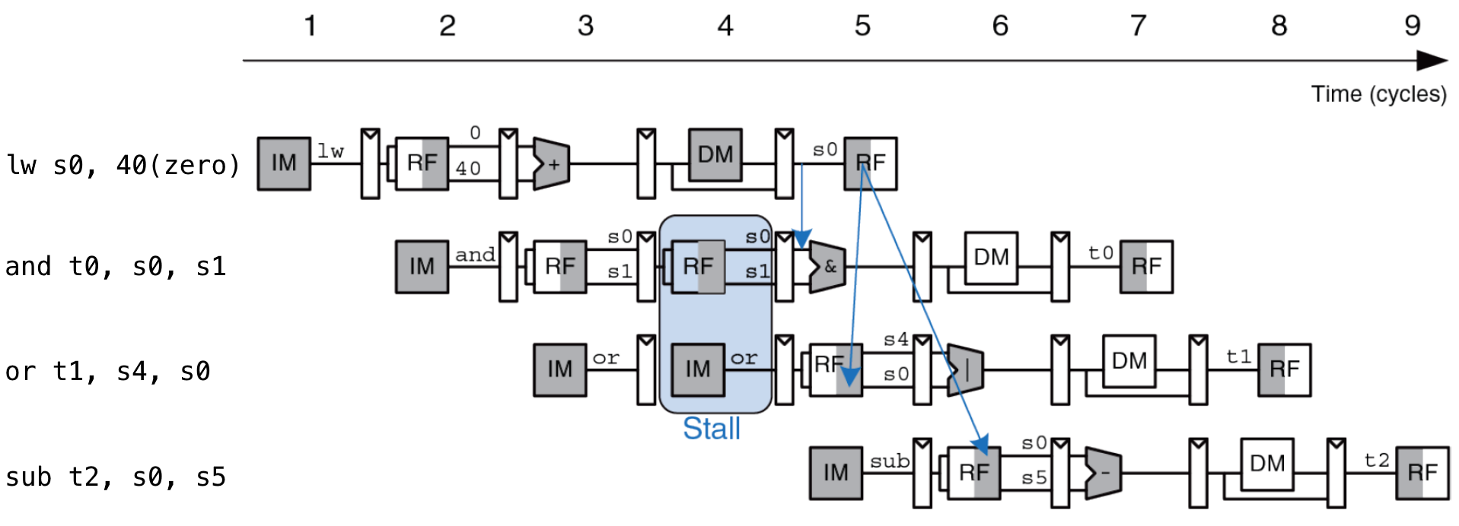
Конфликт по данным

Slide 30
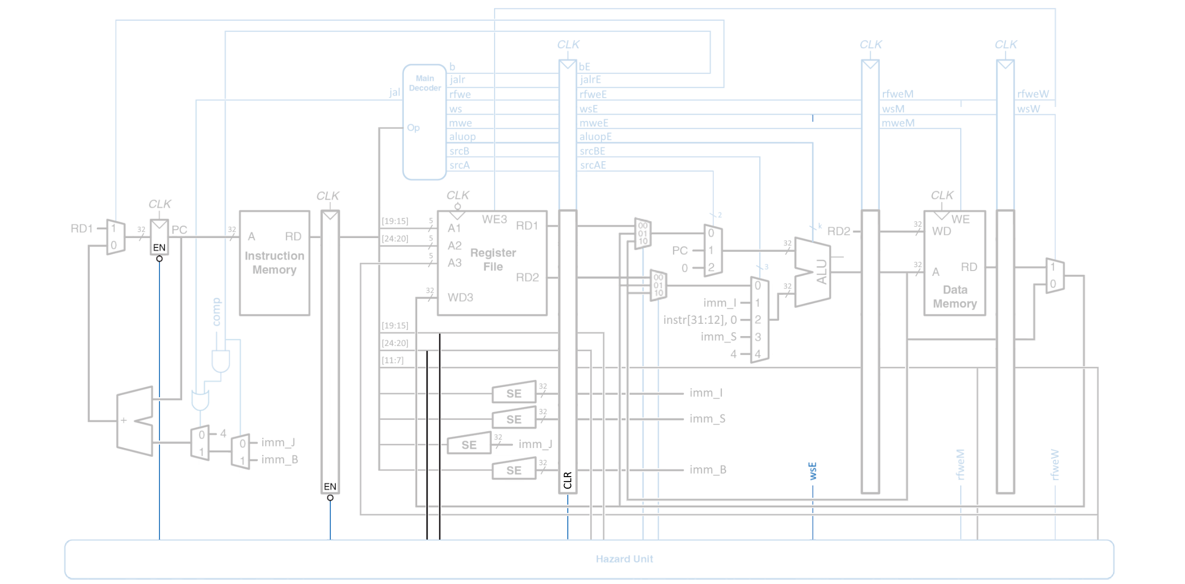

Slide 32
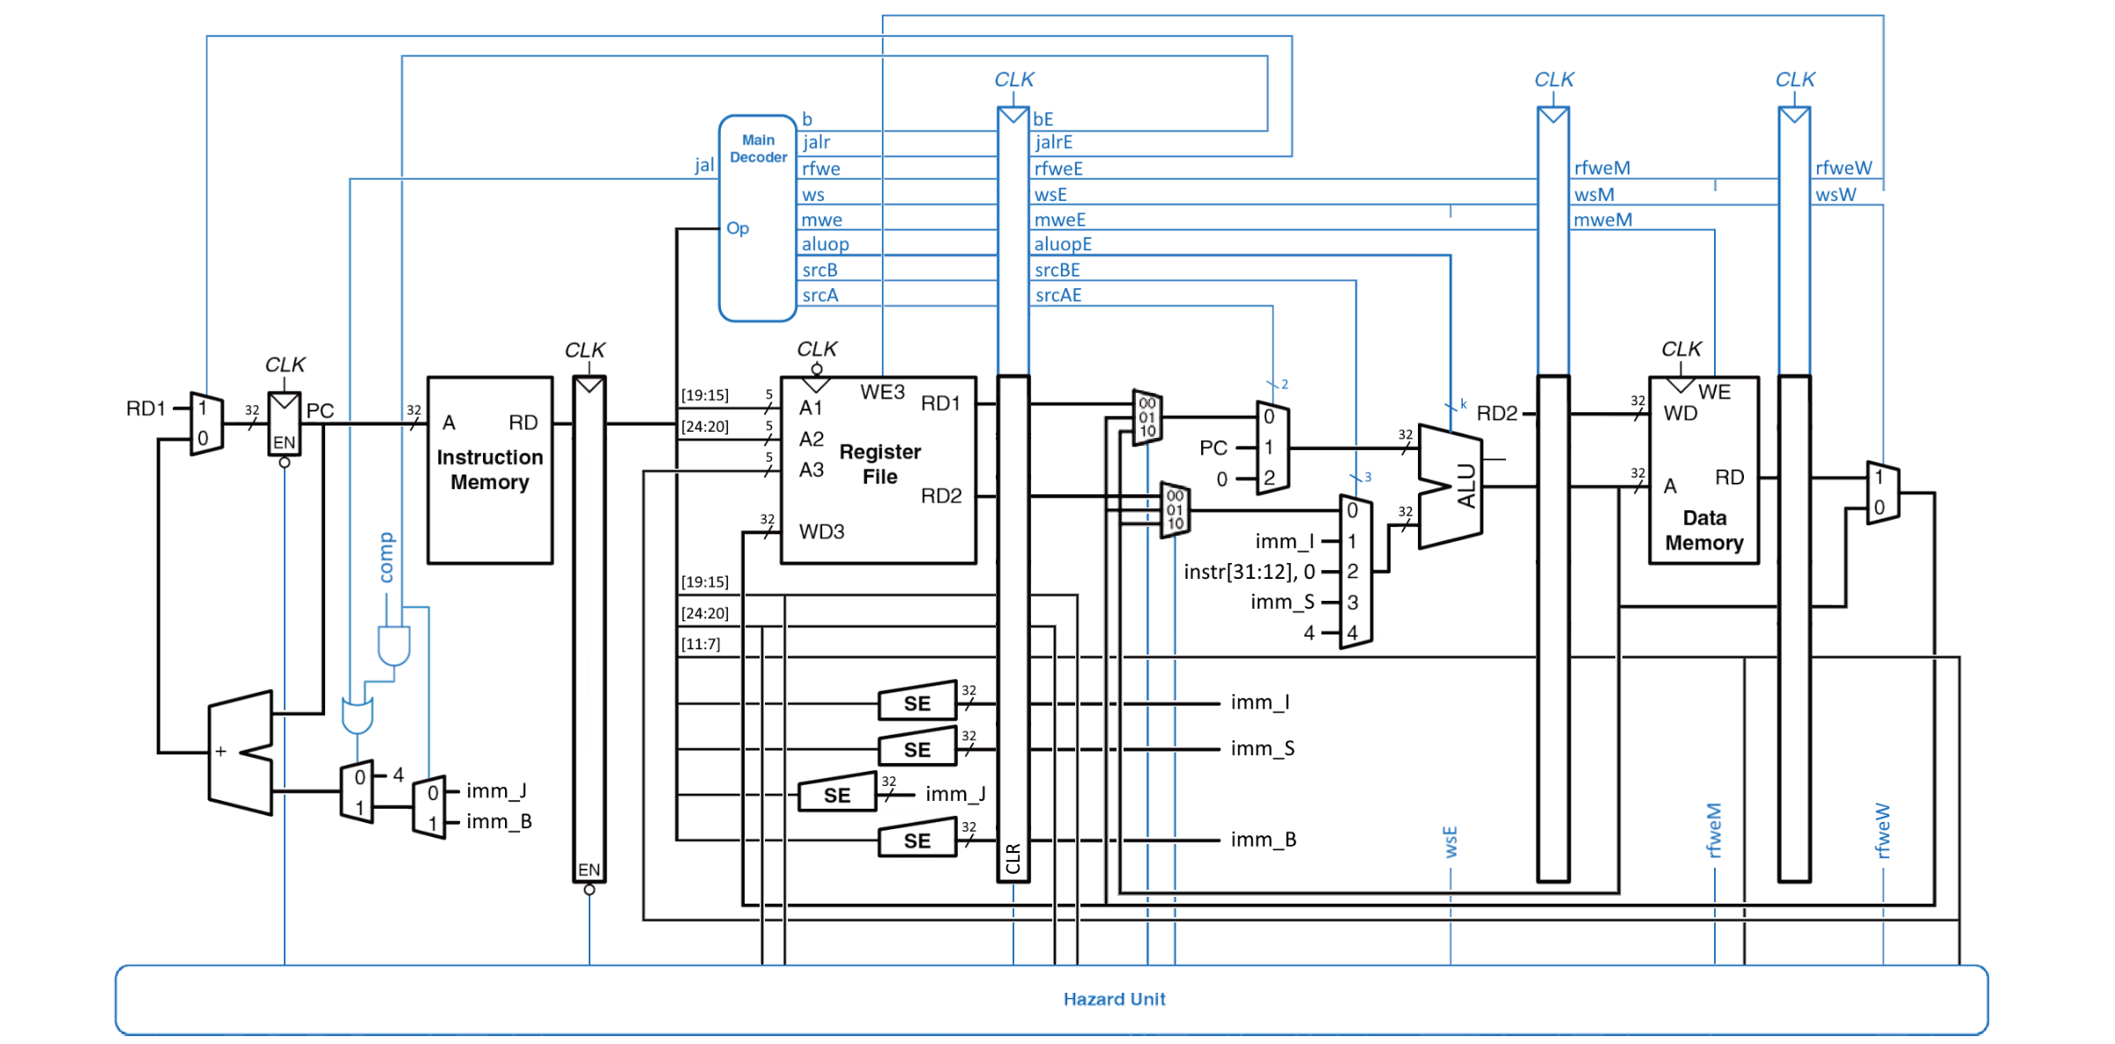
+

Slide 33
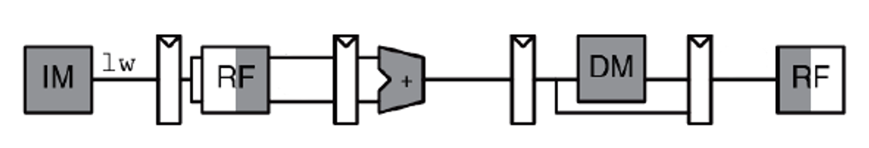
Конфликты конвейера
Структурные
По данным
По управлению
mul s1, s1
mul t2, t4
mul t1, t3
add s3, t1, t2
sub s4, s3, s1
or s5, s3, t2
if(a < b)
pc == {if or else}?

Slide 34
Производительность конвейера
Состояние ожидания – конвейер пропускает один или несколько тактов из-за того, что не готовы операнды
Состояние простоя – конвейер пропускает один или несколько тактов потому, что данный этап конвейера не используется в данной команде
Nконв = Nидеальный + Nстр + Nдан + Nупр

Slide 35
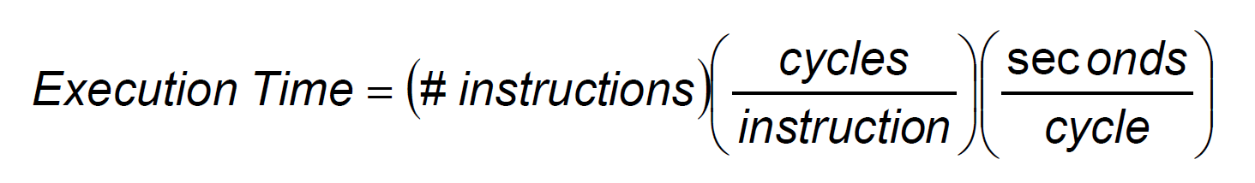
Оценка производительности
1.15

Slide 36
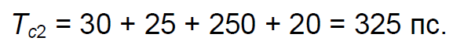
Оценка производительности
Однотактный
Многотактный

Slide 37
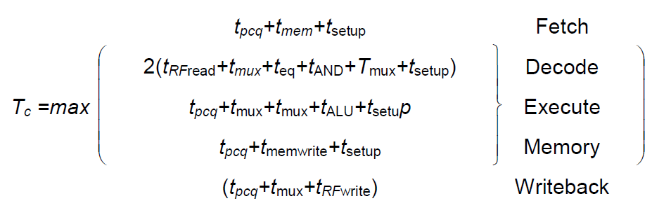
Оценка производительности
Конвейерный
Tc3 = 550 пс.

Slide 38
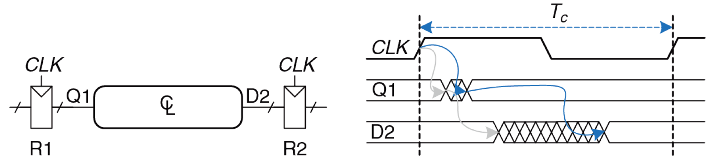
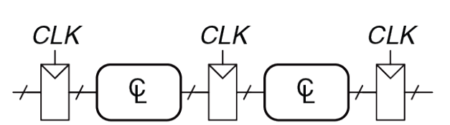
Конвейер
Fetch | Decode | Execute | Memory | Writeback
FET | DEC | ADDR | OP | EXE | WB

Slide 39
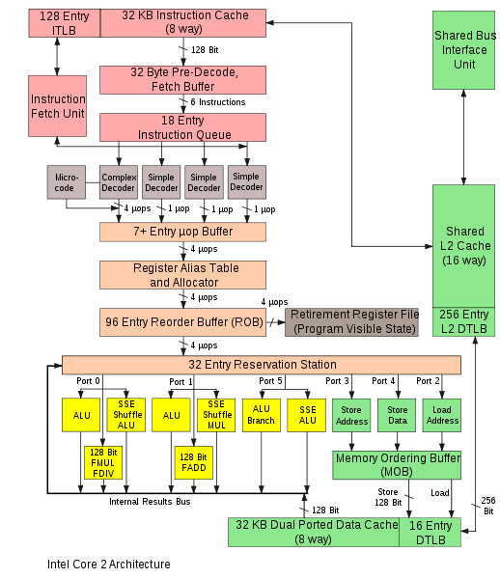
Микроархитектура x86

Slide 40
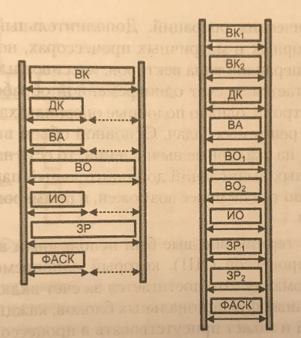
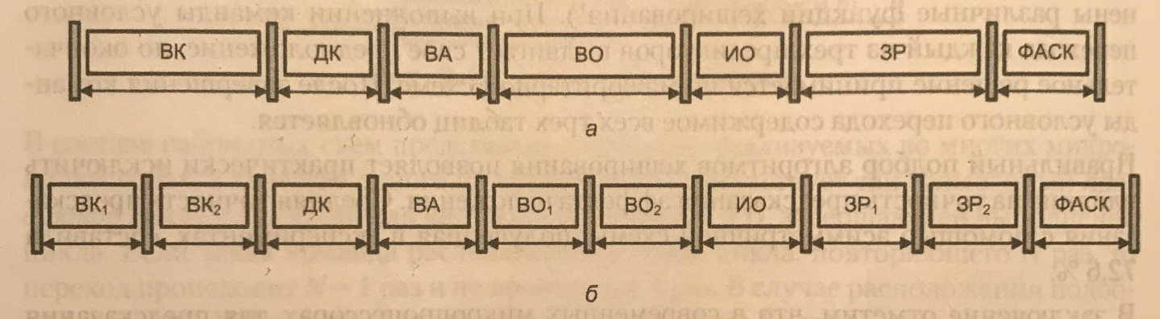
Суперконвейер

Slide 41
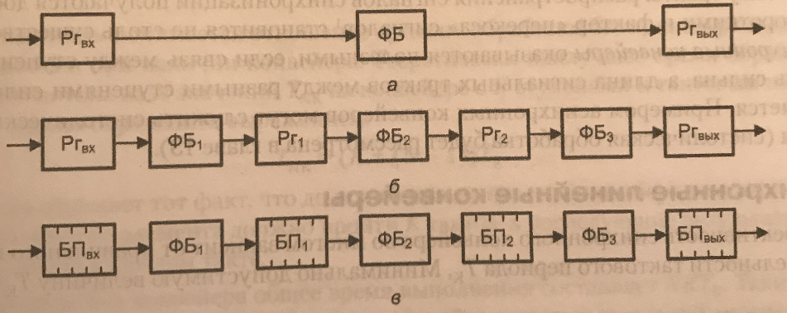
Гиперконвейер

Slide 42
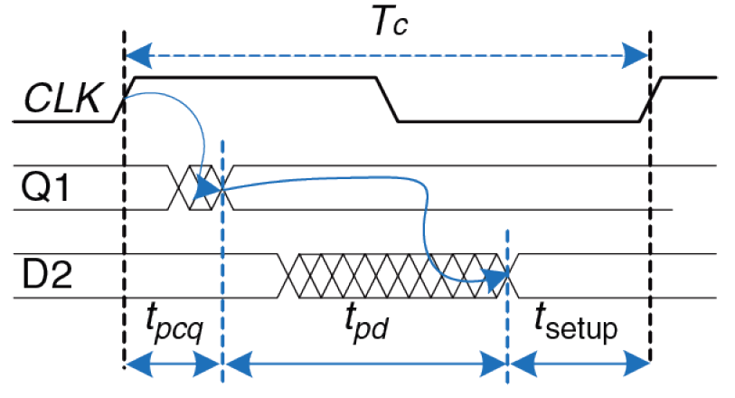
Временные характеристики

Slide 43
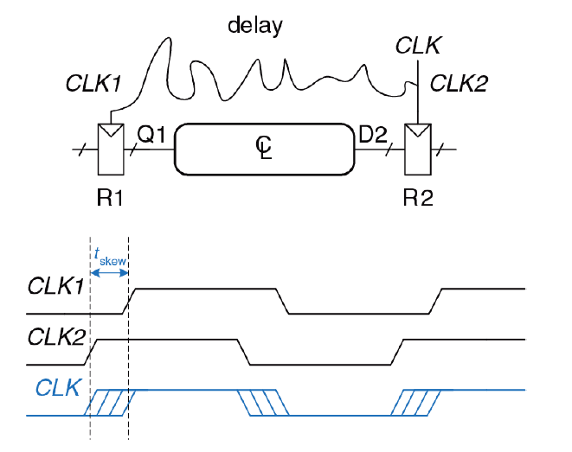
Расфазировка

Slide 44
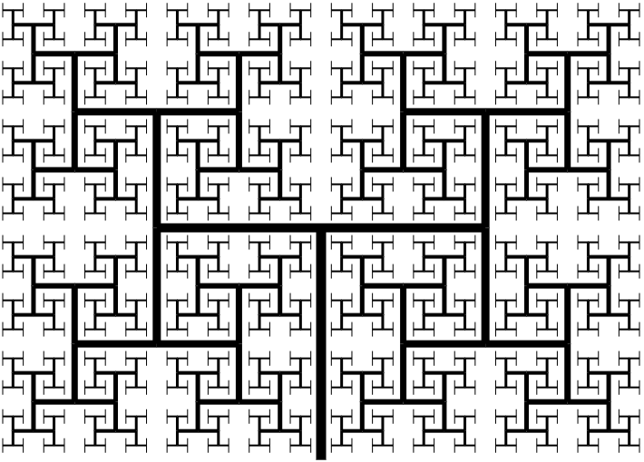
Линии тактирования

Slide 45
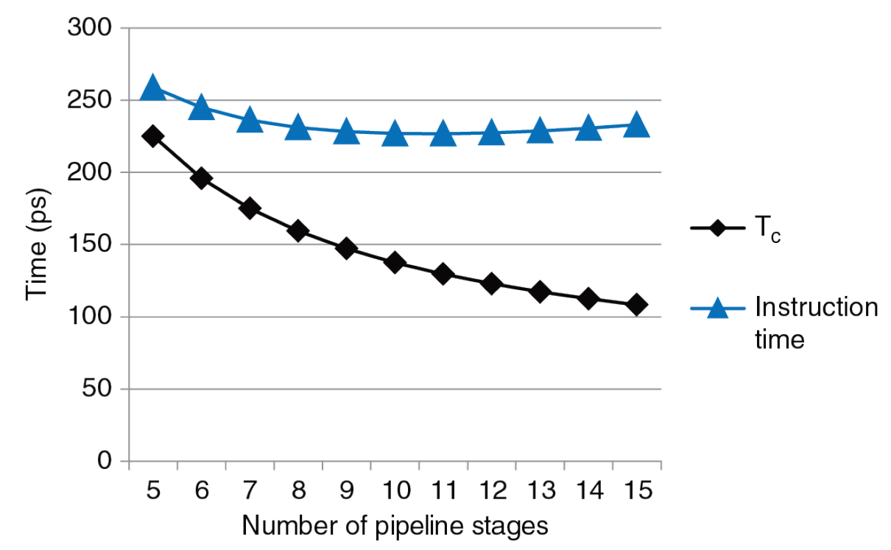
Конвейеризация

Slide 46
Конфликты конвейера
Структурные
По данным
По управлению
mul s1, s1, s2
mul t2, t4, t2
mul t1, t3, t3
add s3, t1, t2
sub s4, s3, s1
or s5, s3, t2
if(a < b)
pc == {if or else}?

Slide 47
Производительность конвейера
Состояние ожидания – конвейер пропускает один или несколько тактов из-за того, что не готовы операнды
Состояние простоя – конвейер пропускает один или несколько тактов потому, что данный этап конвейера не используется в данной команде
$${CPI}_{pipeline}={CPI}_{ideal_pipeline}+{CPI}_{SH}+{CPI}_{DH}+{CPI}_{CH}$$

Slide 48
Конфликты по данным
k
read after write
stage 1 | stage 2 | stage 3 | stage 4 | WRITE
k+1
RAW
stage 1 | stage 2 | READ | stage 4 | stage 5
k
stage 1 | stage 2 | stage 3 | READ | stage 5
write after read
k+1
WAR
stage 1 | WRITE | stage 3 | stage 4 | stage 5
k
stage 1 | stage 2 | stage 3 | stage 4 | WRITE
write after write
k+1
WAW
stage 1 | stage 2 | WRITE | stage 4 | stage 5
RAW : output(k) & input(k+1) != Ø
WAR : input(k) & output(k+1) != Ø
WAW : output(k) & output(k+1) != Ø

Slide 49
Конфликты по данным
and x1, x2, x3
or x5, x1, x1
RAW : output(k) & input(k+1) != Ø
WAR : input(k) & output(k+1) != Ø
WAW : output(k) & output(k+1) != Ø

Slide 50
Минимизация конфликтов по данным
Метод пузырька
Пересылка результата (продвижение результата)
Внеочередное исполнение команд
Переименовывание регистров
Сортировка команд на этапе компиляции

Slide 51
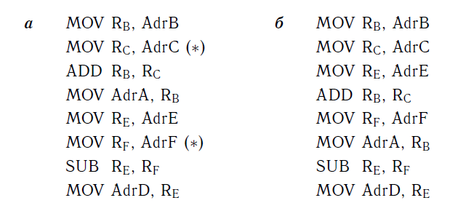
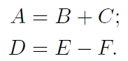
Пример сортировки команд

Slide 52
Конфликты по управлению

Slide 53
Сокращение задержек условного перехода
Вычисление исполнительного адреса перехода на ступени декодирования команды
Использование буфера адресов переходов (branch target buffer – BTB)
Кэш-память для хранения команд, расположенных в точке перехода (BTBI)
Использование буфера цикла

Slide 54
Статическое предсказание переходов
Переход происходит всегда
Переход не происходит никогда
Предсказание определяется по результатам профилирования
Предсказание зависит от направления перехода
При первом выполнении переход происходит всегда
Точность предсказания, %
10
20
30
40
50
60
70
80
90
100

Slide 55
Динамическое предсказание переходов
Одноуровневые (бимодальные)
Двухуровневые (коррелированные)
Гибридные
Ассиметричные

Slide 56
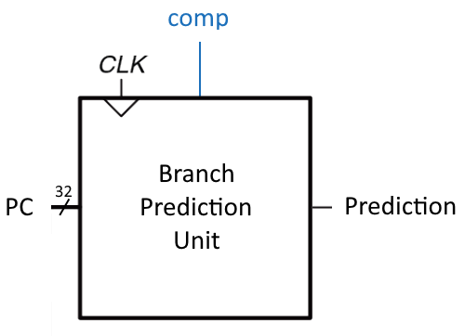
Динамическое предсказание переходов

Slide 57
Динамическое предсказание переходов
Использовать память для накопления статистики переходов
На основе полученной статистики делать предположение о переходе

Slide 58
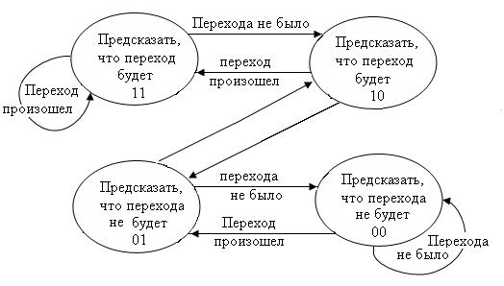
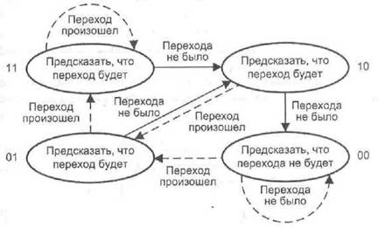
Алгоритм Смита
00 – перехода не будет (сильное предсказание)
01 – перехода не будет (слабое предсказание)
10 – переход будет (слабое предсказание)
11 – переход будет (сильное предсказание)

Slide 59
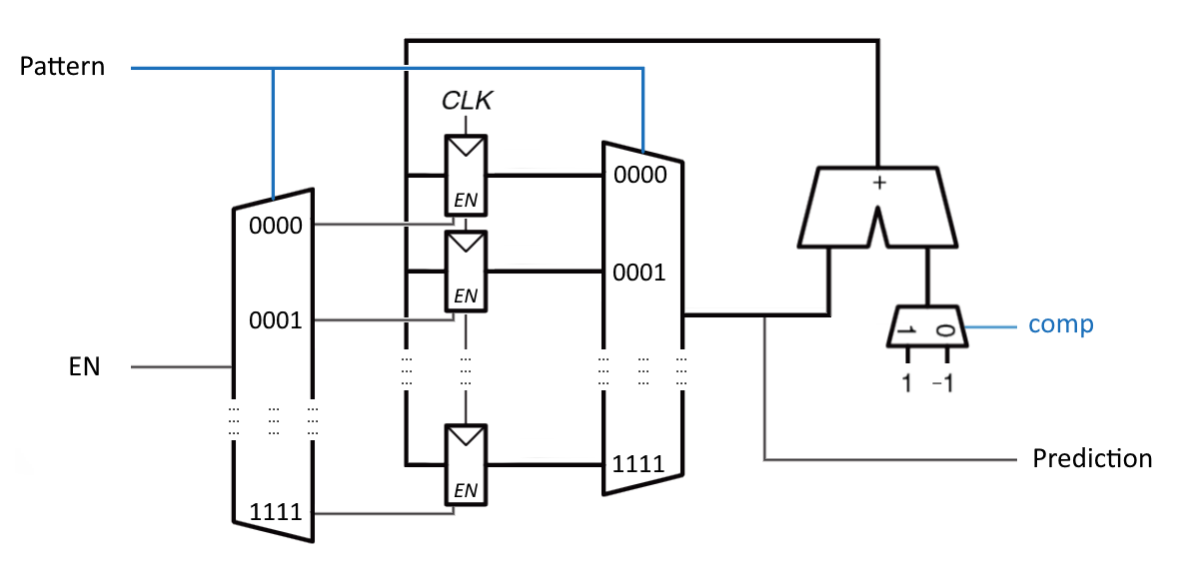
Pattern History Table

Slide 60
Pattern History Table
0001

Slide 61
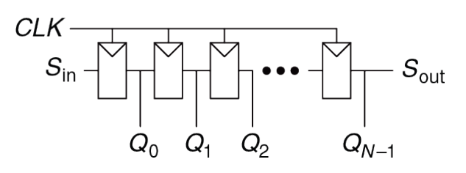
Global History Register
1
0
0

Slide 62
Global History Register
0
1
0

Slide 63
Global History Register
0
1
0

Slide 64
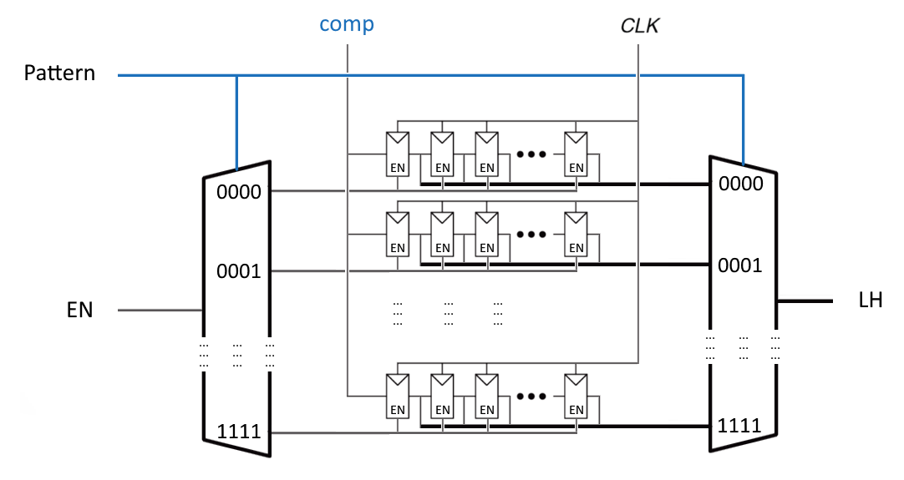
Local History Register

Slide 65
Local History Register
1111

Slide 66
Local History Register

Slide 67
Методы накопления информации
PHT (pattern history table) – Таблица истории хранит статистику переходов, реализуя доступ к информации согласно некоторому паттерну
GHT (global history register) – Регистр глобальной истории хранит результаты последних условных переходов
LHT (local history register) – Регистр локальной истории хранит результаты последних переходов индивидуально для каждой команды перехода

Slide 68
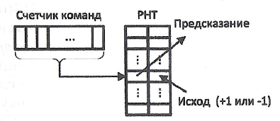
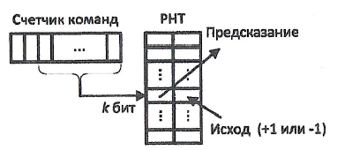
Одноуровневая схема предсказания

Slide 69
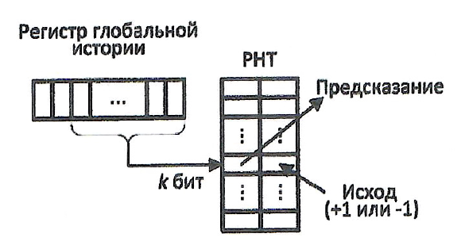
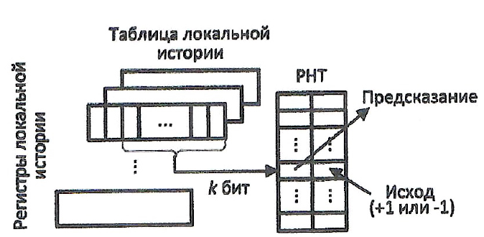
Двухуровневая схема предсказания

Slide 70
Пример
C
ASM MIPS
if (aa == 2)
aa = 0;
if (bb == 2)
bb = 0;
if (aa != bb) {
……
DADDIU R3,R1,#-2
BNEZ R3,L1 ;branch b1 (aa!=0)
DADD R1,R0,R0 ;aa=0
L1: DADDIU R3,R2,#-2
BNEZ R3,L2 ;branch b2 (bb!=0)
DADD R2,R0,R0 ;bb=0
L2: DSUBU R3,R1,R2 ;R3=aa-bb
BEQZ R3,L3 ;branch b3 (aa==bb)

Slide 71
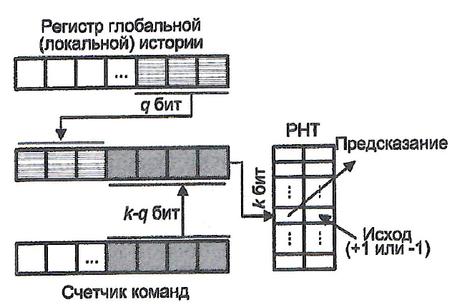
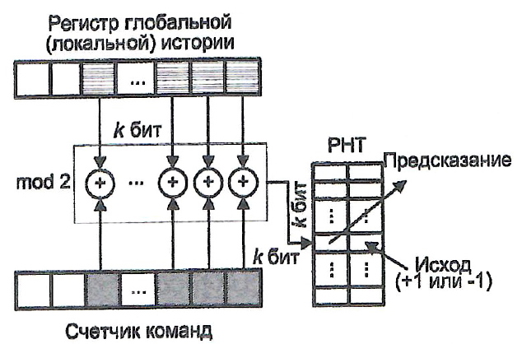
Двухуровневая схема предсказания
Gselect
Gshare

Slide 72
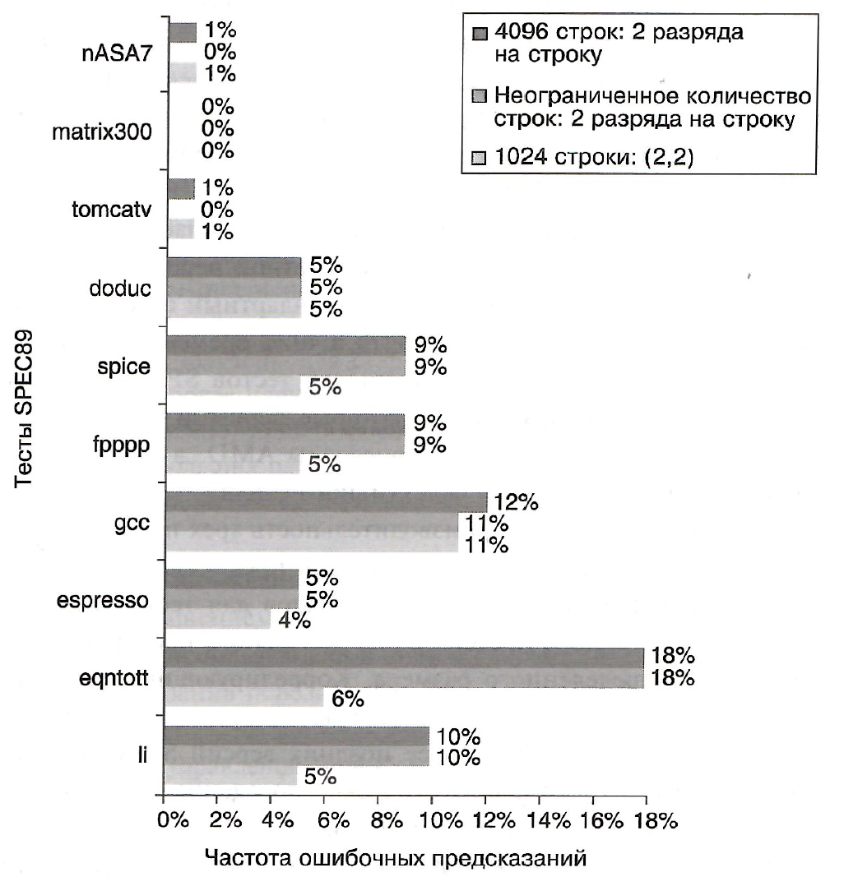
Сравнение одноуровневых и двухуровневых методов

Slide 73
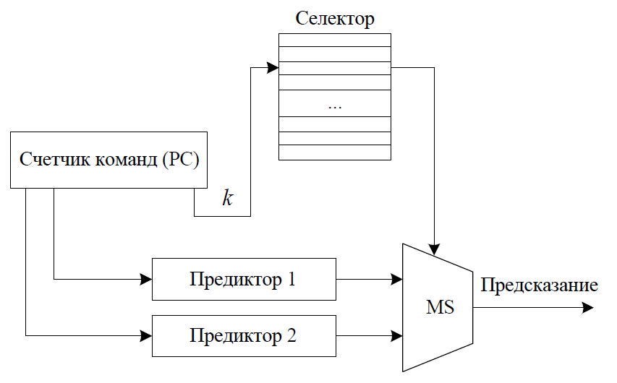
Гибридный предиктор Макфарлинга

Slide 74

Ассиметричное предсказание переходов

Slide 75
Динамическое предсказание переходов

Slide 76


Slide 77

Предсказатель Core i7

Slide 78
Предикация
C
ASM x86
ASM x86 + предикация
if (R1 == 0) {
R2 = R3;
R4 = R5;
} else {
R6 = R7;
R8 = R9;
}
CMP R1, 0
BNE L1
MOV R2, R3
MOV R4, R5
BR L2
L1: MOV R6, R7
MOV R8, R9
L2:
CMOVZ R2, R3, R1
CMOVZ R4, R5, R1
CMOVN R6, R7, R1
CMOVN R8, R9, R1

Slide 79
Конфликты конвейера
Структурные конфликты
Дублирование ресурсов
Конвейеризация исполнительных устройств
Изменение структуры
Конфликты по данным
Чтение после записи (RAW)
Переброской результата (forwarding)
Пузырек
Запись после чтения (WAR)
Запись после записи (WAW)
Переупорядочивание команд (out of order execution)
Переименовывание регистров
Конфликты по управлению
Статическое предсказание переходов
Динамическое предсказание переходов (PHT, GHR, LHR)
Буферизация адресов переходов и команд из точки перехода (BTB и IBTB) + безусловный
Буфер цикла

Slide 80
Конвейеризация

Slide 81

Суперскалярность

Slide 82

Суперскалярность

Slide 83

Суперскалярность

Slide 84


Пример

Slide 85

Внеочередное выполнение команд

Slide 86

Внеочередное выполнение команд
Может произойти WAW-конфликт
Squashing – запрет команде add записывать результат в память

Slide 87

Переименовывание регистров

Slide 88

Диспетчеризация

Slide 89

Диспетчеризация

Slide 90
Переупорядочивание команд Out of order execution
Централизованное окно команд (Scoreboarding)
Распределенное окно команд (Tomasulo algorithm)

Slide 91
Scoreboarding (окно команд)
Команда | opcode | rd | rs1 | rs2 | Дост. rs1 | Дост. rs2
inst1 | op | rd | зн | ид | 1 | 0
inst2 | op | rd | зн | ид | 1 | 0
inst3 | op | rd | ид | зн | 0 | 1
inst4 | op | rd | зн | зн | 1 | 1
inst5 | op | rd | ид | зн | 0 | 1
…

Slide 92

Алгоритм Томасуло

Slide 93

Восстановление последовательности

Slide 94
Параллелизм
Временной
Пространственный
Instruction Level Parallelism (ILP) – параллелизм уровня команд
Thread Level Parallelism (TLP) – параллелизм уровня потоков

Slide 95
Многопоточность
Добавление дополнительных PC и Register File для хранения контекста нескольких потоков с целью оперативного переключения между ними
Не повышает ILP, но повышает пропускную способность конвейера

Slide 96

Пакованная арифметика

Slide 97
Задание. Добавление статического предсказания переходов
Данное задание это часть хакатона по треку RTL в 2022 году.
Дан тестовый двухстадийный процессор miriscv.
Тестовая СнК с собранным тестом Coremark.
Цель модифицировать процессор для увеличения производительности за счет интеграции статического предсказания преходов.
Производительность оценивается как Coremark/МГц

Slide 98


Slide 99


Что такое тест CoreMark
Набор синтетических тестов производительности для измерения скорости центральных процессоров во встраиваемых системах.

Slide 100


Тестовый процессор miriscv
Двух стадийный процессор: стадии Fetch и Decode.
Система команд RV32IM.
Нет поддержки прерываний, debug, csr.
Создан специально для хакатона. Полностью функционален и работоспособен но несет в себе ряд ошибочных микроархитектрных решений(специально внесенных) для уменьшения тактовой частоты и IPC.

Slide 101
Структура проекта
RTL – исходный коды процессора.
SW – предкомпилированный тест CoreMark и его disasm
TB – testbench для симуляции
Testsoc – rtl исходники тестовой СнК с моделью памяти, uart и timer
Tmp_modelsim – дикетория с проектом для симуляции в modelsim

Slide 102

RISCV-DV
Необходимое ПО:
RTL-симулятор SystemVerilog + UVM 1.2
python3 + texinfo + yaml
Поддерживаемый ISS
device-tree-compiler
riscv-toolchain
Notes:
Список необходимого ПО для работы симулятора представлен на текущем слайде.
Из очевидного здесь RISC-V компилятор, которого, кстати, нет для Windows. Так что если вы когда-нибудь столкнетесь с компиляцией RISC-V программ, то будете обречены это делать это из под Linux.

Slide 103

ISS верификация RISC-V c RISCV-DV
Notes:
А теперь обратимся к общей схеме тестирования RISC-V ядра при помощи сравнения с программной моделью процессора и RISCV-DV.

Slide 104
ISS верификация RISC-V c RISCV-DV
Генерация программы
Notes:
Все начинается с генерации программы при помощи RISCV-DV. Генератор принимает необходимые настройки (они будут подробно рассмотрены позже) и генерирует ассемблерный файл.

Slide 105
ISS верификация RISC-V c RISCV-DV
Компиляция программы
Notes:
Далее ассемблерный файл подвергается компиляции.

Slide 106
ISS верификация RISC-V c RISCV-DV
ISS-симуляция
RTL-симуляция
Notes:
Далее следуют программная симуляция модели ядра и RTL-симуляции его дизайна. Результатом которых являются файлы лога процессора.

Slide 107
ISS верификация RISC-V c RISCV-DV
Сравнение ISS и RTL
Notes:
На заключительной стадии происходит сравнение лог-файлов и делается вывод о корректности работы процессорного ядра.
Обратите внимание, что отдельным цветом и блоком на слайде отмечено тестовое окружения для процессора. Уже скоро о нем будет сказано более подробно.

Slide 108


Пример тестирования
Notes:
Чуть более подробно показано содержимое лог-файлов и содержимое файла-отчета о прошедших тестах.
В файле отчете содержится информация об успешности или не успешности каждого теста и местах расхождения в лог-файлах.

Slide 109
Запуск симуляции miriscv
Запустите Modelsim или Questa установленные вместе с Quartus.
Откройте в проект лежащий в директории tmp_modelsim.
Выполните compile all .
Выполните запуск симуляции для work.tb_mirscv_test_soc.
Запустите симуляцию на 150 мс.

Slide 110


Slide 111



Slide 112


Slide 113


Slide 114
Как оценить CoreMark/MHz
В конце теста в uart тест выдает информацию о полученной производительности.
В ПО выдается общий CoreMark полученный на частоте в 16 МГц.
В оригинальной версии он равен 23.590991. Последняя строка.
Чтобы рассчитать метрику на МГц разделите ее на 16.
1.47 CoreMark/MHz

Slide 115


Статическое предсказание
Анализ методов разрешения конфликтов конвейера по управлению на примере открытой архитектуры RISC-V Е.М. Абрамов

Slide 116
BTFNT - backward taken, forward not taken
Для каждой считанной из памяти команды проверяется ее тип в стадии fetch.
Если это команда условного перехода необходимо проверить знак смещения.
В зависимости от знака смещения меняем управление pc_next на +4 или +imm.
В стадии Decode необходимо проверить что предсказание было сделано верно. Если нет сформировать сигнал kill для изменения состояния PC.

Slide 117


Slide 118
Кодирование инструкций RISC-V

Slide 119

miriscv_fetch_unit.sv

Slide 120


miriscv_decode_stage.sv

Slide 121

miriscv_decode_stage.sv

